Slide 1

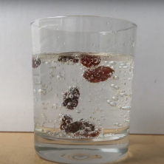
Het borrelt en het bruist
Allen werden vervuld van de heilige Geest en begonnen op luide toon te spreken in vreemde talen, zoals hun door de Geest werd ingegeven.
Handelingen 2: 4
Opdracht:
Vul het glas met koolzuurhoudend water
Doe vervolgens de rozijnen in het water
Wat gebeurt er?
Om door te praten:
De heilige Geest zet de leerlingen in beweging! Ze gaan naar buiten en vertellen de mensen over God. Waar word jij blij van?
Wat doe jij graag als je blij bent?

